Slide 1
# PikTag
用標籤記住每個人
行動社交 CRM — 功能總覽 & Demo
Phase 1 + Phase 2 + Phase 3 | 全功能已開發完成並部署
#標籤管理
#CRM提醒
#社群連結
#社交統計
#附近搜尋

Slide 2
功能架構總覽
✅ 全部完成
Phase 1 — 基礎功能
Phase 2 — CRM & 黏性
Phase 3 — 進階功能
① 標籤式人脈管理
② 個人檔案 & QR Code
③ 搜尋與探索
④ 即時聊天
⑤ 便利貼筆記
⑥ 社群連結 (Biolinks)
① Biolink 點擊追蹤通知
② 生日/紀念日/合約到期提醒
③ 歷史上的今天
④ 標籤熱度通知
① 附近熱門標籤推薦
② 在這地點你認識誰
③ 社交統計報表

Slide 3
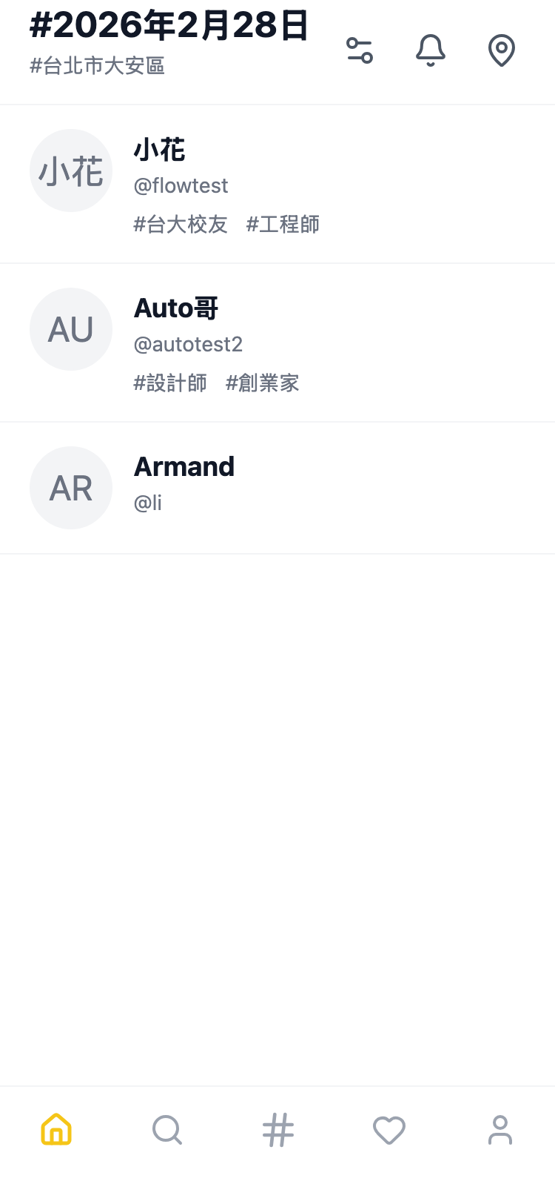
首頁 — 人脈總覽
核心功能
📅 動態日期標題 — 自動顯示今日日期
📍 位置標籤 — 顯示目前所在區域
🔔 通知鈴鐺 — 一鍵查看所有通知
📌 定位圖示 — 快速查看附近人脈
👤 人脈列表 — 顯示所有連結及標籤
🏷️ 標籤系統 — 每人可加多個標籤分類
⚙️ 篩選排序 — 支援多種排序方式
💡 首頁也會顯示「今日提醒」和「歷史上的今天」卡片 （當天有生日/紀念日的人脈時自動出現）

Slide 4
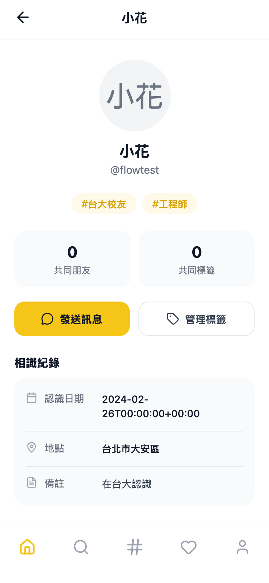
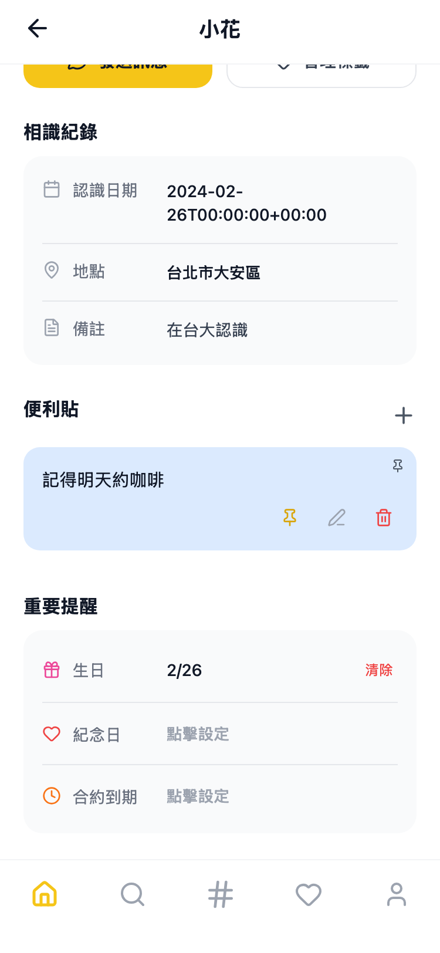
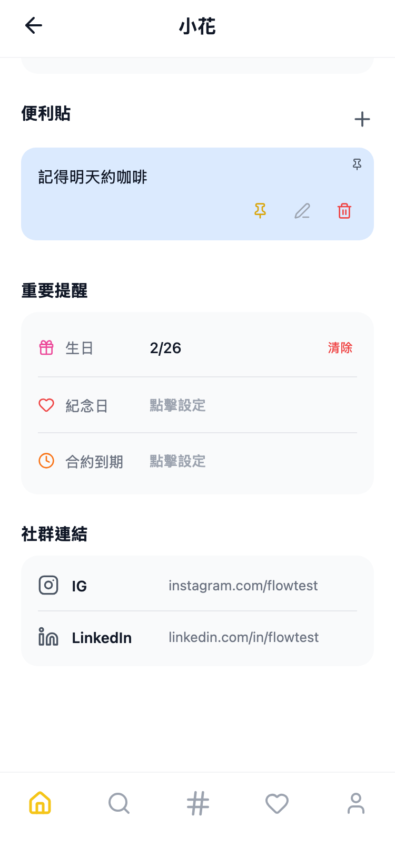
好友詳情 — 完整人脈檔案
▲ 個人資料 & 標籤 & 相識紀錄
▲ 便利貼 & CRM 重要提醒
▲ 社群連結 (IG, LinkedIn)

Slide 5
Phase 2 — CRM & 黏性功能
CRM 重要提醒
🎂 生日提醒 — 記錄好友生日，到期自動通知
💕 紀念日提醒 — 追蹤重要合作紀念日
📋 合約到期提醒 — 商務人脈的合約管理
📝 便利貼筆記
• 為每位好友添加備忘便利貼
• 支援釘選、編輯、刪除
• 淡藍色卡片設計，一目了然
🔗 社群連結追蹤
• 自動記錄誰點擊了你的 Biolink
• 觸發器自動建立通知
• 追蹤 IG、LinkedIn 等平台點擊

Slide 6
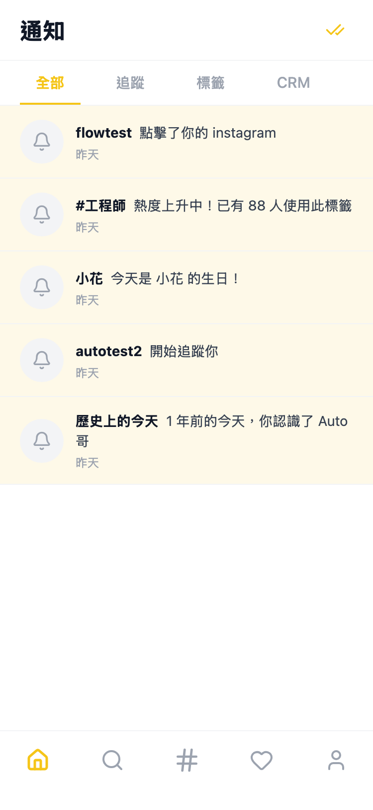
通知中心 — 多維度通知
四大分類標籤
📋 全部 — 一覽所有通知
👥 追蹤 — 誰追蹤了你
🏷️ 標籤 — 標籤熱度變化通知
📊 CRM — Biolink 點擊 + 生日提醒
五種通知類型：
🔗 Biolink 點擊追蹤 — flowtest 點擊了你的 IG
📈 標籤熱度上升 — #工程師 已有 88 人使用
🎂 生日提醒 — 今天是小花的生日！
👤 新追蹤者 — autotest2 開始追蹤你
📅 歷史上的今天 — 1年前你認識了 Auto哥

Slide 7
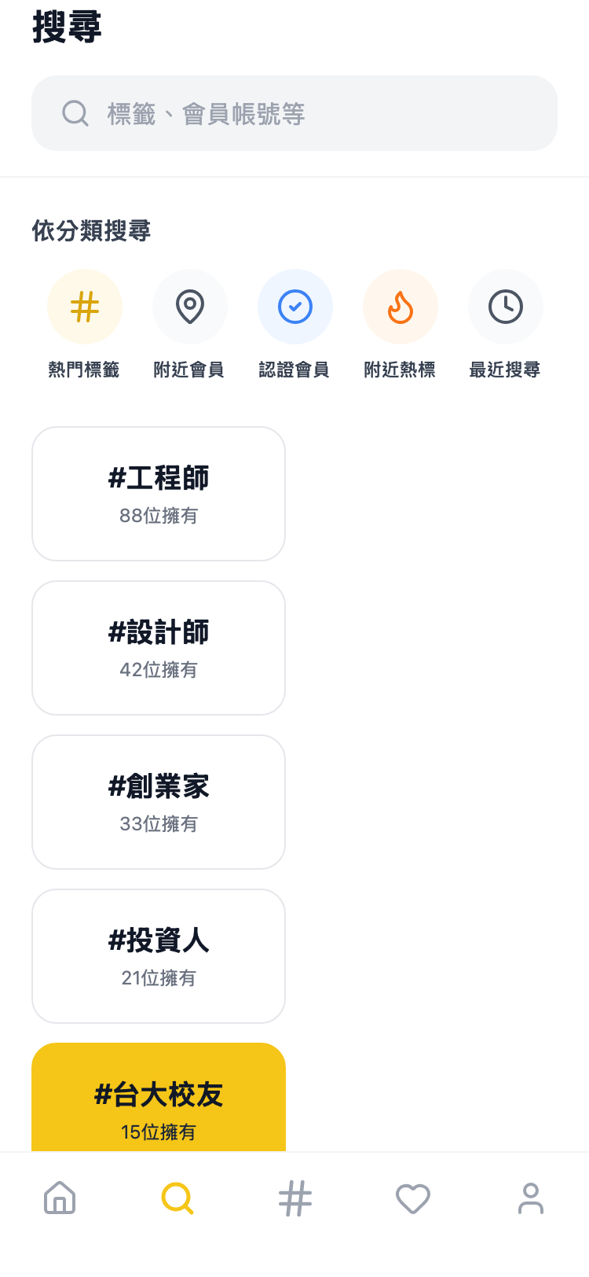
搜尋 — 多維度探索人脈
五大搜尋分類
# 熱門標籤 — 瀏覽最多人使用的標籤
📍 附近會員 — GPS 定位找附近的人
✅ 認證會員 — 已驗證的專業人士
🔥 附近熱標 (Phase 3 新增) — 你附近最火的標籤
🕐 最近搜尋 — 快速回找
熱門標籤排行：
🥇 #工程師 — 88 位擁有
🥈 #設計師 — 42 位擁有
🥉 #創業家 — 33 位擁有
④ #投資人 — 21 位擁有
⑤ #台大校友 — 15 位擁有

Slide 8
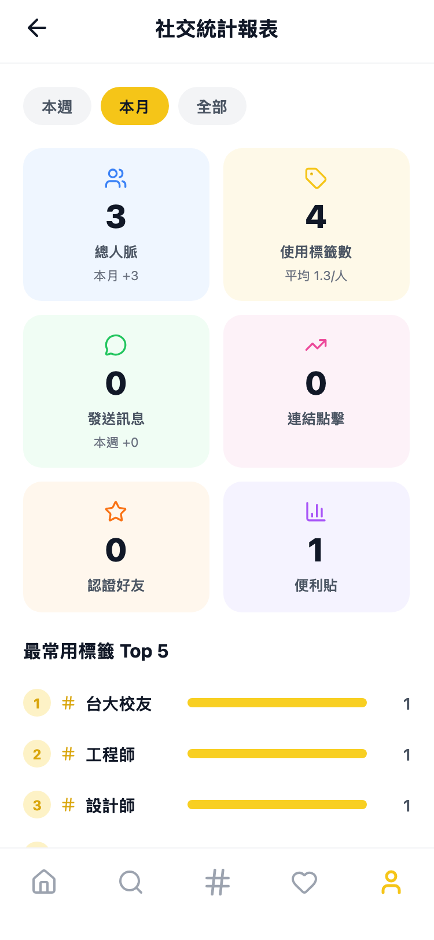
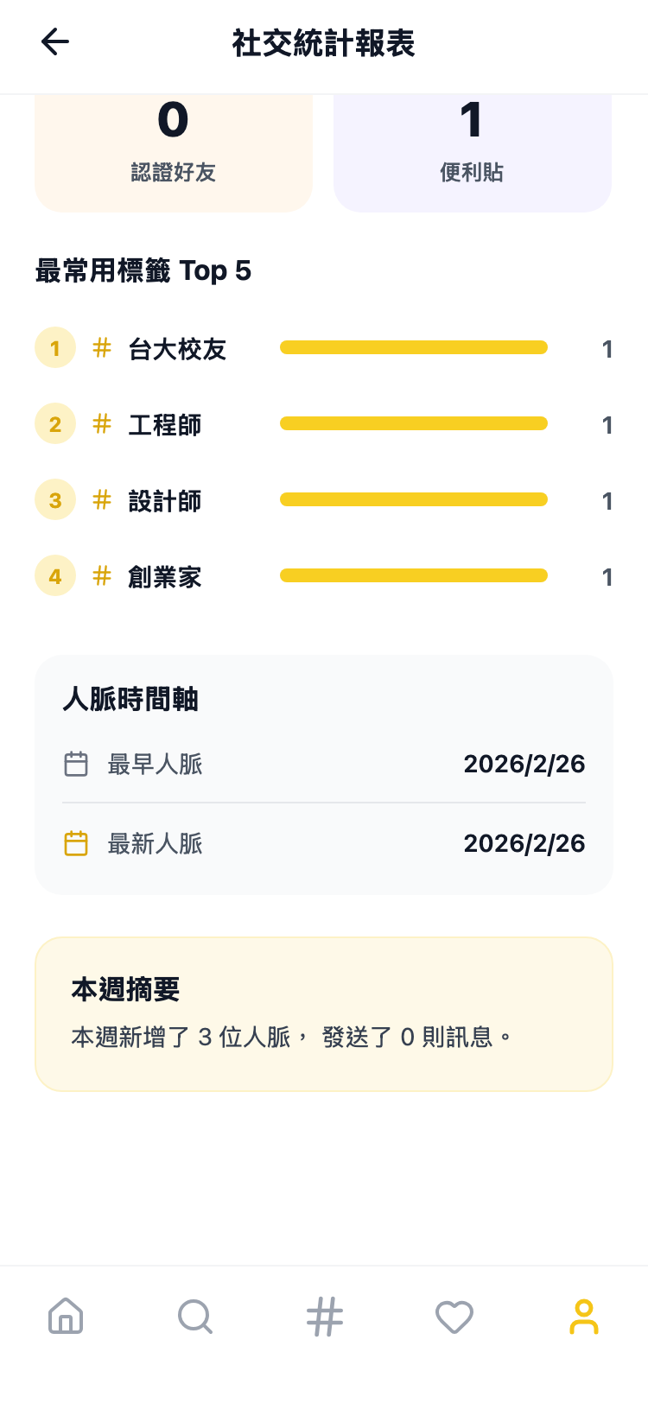
Phase 3 — 社交統計報表
數據一覽
📊 六大統計卡片
• 總人脈數 & 月增長
• 使用標籤數 & 平均值
• 發送訊息數
• 連結點擊數
• 認證好友數
• 便利貼數量
📈 最常用標籤 Top 5
• 視覺化長條圖排行
📅 人脈時間軸
• 最早 / 最新人脈日期
📝 本週摘要
• 自動統計本週動態
⏱️ 時間篩選器
• 本週 / 本月 / 全部

Slide 9
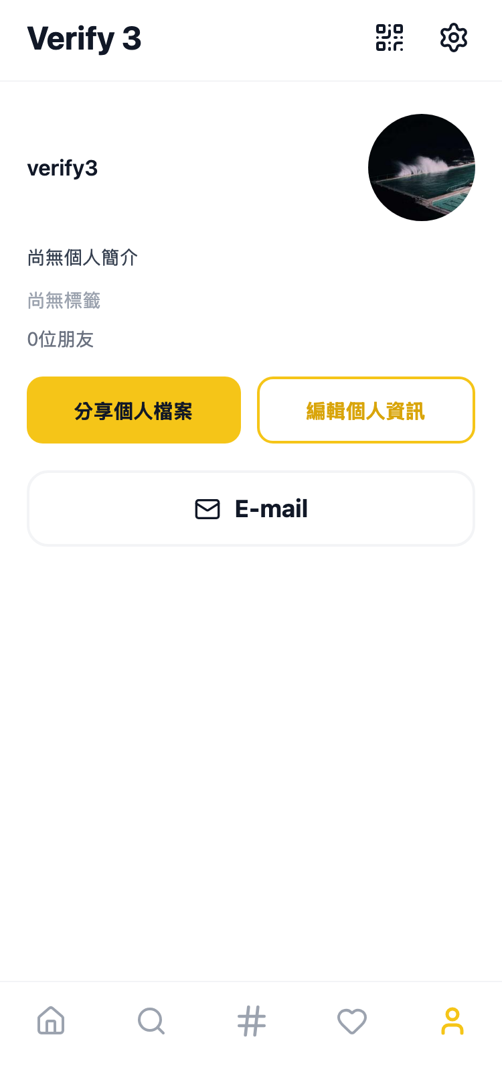
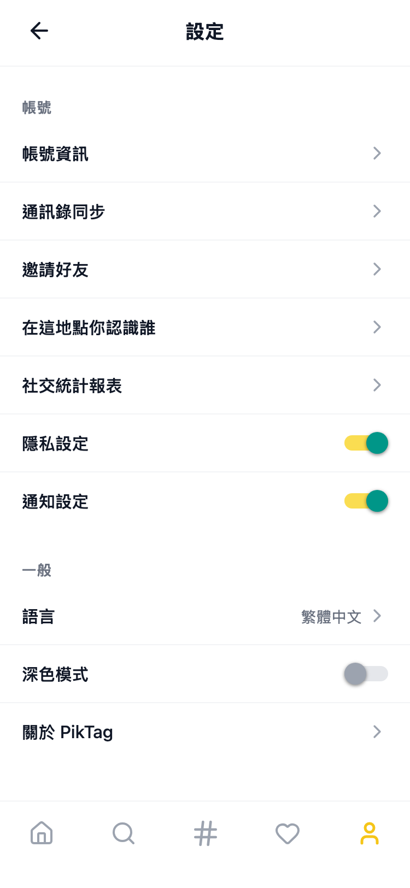
設定 & 個人檔案
個人檔案
👤 頭像 & 用戶名
📄 個人簡介
🏷️ 標籤展示
📤 分享個人檔案
✏️ 編輯個人資訊
📱 QR Code 名片
設定選項
📱 帳號資訊
📞 通訊錄同步
💌 邀請好友
📍 在這地點你認識誰 ⭐
📊 社交統計報表 ⭐
🔒 隱私 / 通知設定
🌐 語言 / 深色模式

Slide 10
技術架構 & 測試結果
🛠️ 技術架構
✅ 測試結果
📱 前端：React Native (Expo SDK 54)
☁️ 後端：Supabase (PostgreSQL + Auth)
⚡ Edge Functions：Deno Runtime
🔄 即時觸發器：PostgreSQL Triggers
🔐 安全：RLS 政策 (40 條)
🌐 部署：Vercel (Web Preview)
📊 資料庫：15 張資料表
🔧 關鍵技術亮點：
• 觸發器自動建立通知 (biolink_click → notify)
• 標籤快照追蹤熱度變化
• GPS 定位附近人脈搜尋
• Edge Function: daily-crm-check
• Edge Function: suggest-tags
📋 資料庫驗證：29/29 全部通過
• 8 張資料表存在性驗證
• 3 個 CRM 欄位驗證
• 7 項測試資料完整性
• 2 個觸發器 + 2 個函式
• 40 條 RLS 政策覆蓋
• 端到端觸發器整合測試
🖥️ UI 功能測試：22/22 全部通過
• 首頁 5 項 / 搜尋 3 項
• 好友詳情 5 項 / 通知 4 項
• 設定 3 項 / 社交統計 2 項
🔧 程式碼審查：14 個問題已修復
• 4 個 Critical + 10 個 Major

Slide 11
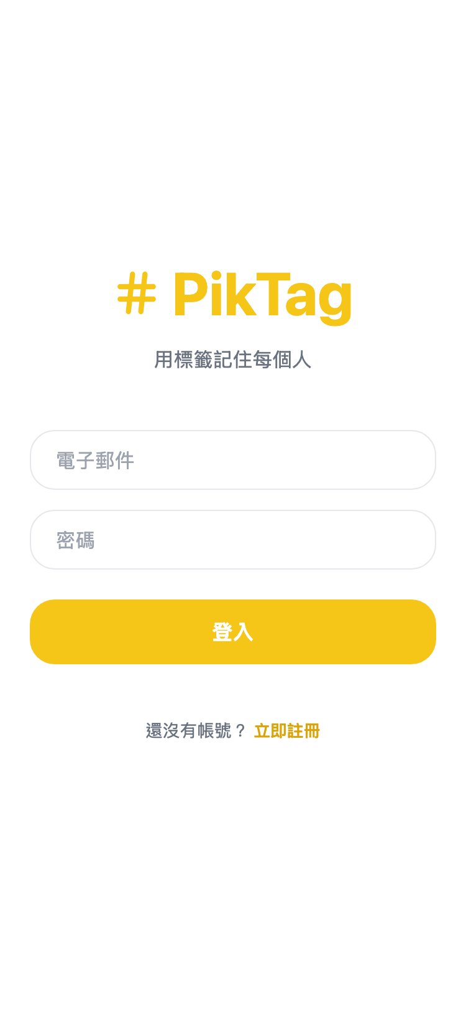
登入畫面
Supabase Auth 整合 — Email/Password 登入

Slide 12
總結 & 下一步
✅ 已完成
🔜 可優化項目 (12 Minor)
Phase 1：6 大基礎功能
Phase 2：4 大 CRM 黏性功能
Phase 3：3 大進階功能
全功能自動化測試 77 項通過
14 個 Critical/Major 程式碼問題已修復
查詢效能優化 (Promise.all 並行化)
FlatList 虛擬化改善
Haversine 距離公式修正
useMemo / useCallback 優化
TypeScript 型別完整補齊
🌐 Live Demo
https://dist-gamma-pink.vercel.app
☁️ Supabase Project: kbwfdskulxnhjckdvghj
Thank You 🙏

